Slide 1




Design Patternlər
Design Patternləri başarılı proqram tənzimləməsi üçün çox önəmli rola malikdir. Bir çox problemləri həll edən hazır şablonlar qarşısında yenidən icad etmək sizi böyük sıxıntıya salacaq və vaxt itkisinə səbəb olacaqdır.
by Remzi Hesenov

Slide 2


Design Patternlər nedir?
Design Patternlər, proqramlama sahəsində istifadə olunan müəyyən problemləri həll etməyə kömək edən hazır şablonlardır.
Bu şablonlar proqramçıya zaman və enerji qazandırır, həmçinin ümumiyyətlə bilinən metodları və təcrübəli yanaşmaları təqdim edir.

Slide 3
Niyə Design Patternlər istifadə edilməlidir?
Design Pattern istifadə olunduqda
Design Pattern istifadə edilmədikdə
Proqramçılar zaman və enerji qazanır.
Proqramçılar öz mövqeyində qala bilər.
Müəyyən problemlər üçün nəticə xəttinin sıxılması təmin edilir.
Qarışıq və dolğun kod yaradılır.
Proqramın oxunması və mənimsənməsi asanlaşır.
Proqramın başqa proqramçılar tərəfindən mənimsənməsi çətindir.

Slide 4
Design Patternlərin növləri
Creational Design Patternlər
Structural Design Patternlər
Behavioral Design Patternlər
Ana növlərimiz budur, amma hansı design patternin hansı növə daxilində olduğuna qərar verərkən istifadə özünlüyü ilə olan məsələləri də nəzərə alın. Ən mühüm olan budur ki, nəzərdə tutulan məqsədə uyğun design pattern seçilsin.

Slide 5

Creational Design Patternlər
1
Abstract Factory
Fərqli tipli bir neçə obyekt yaradıb orada qruplar formalaşdırmaq üçün istifadə edilir.
2
Builder
Bir obyektin yaradılması və inşasını davamlılaşdıran addımlar daxilində istifadə olunur.
3
Factory Method
Obyektin yaradılması və qruplanması üçün istifadə olunur.

Slide 6
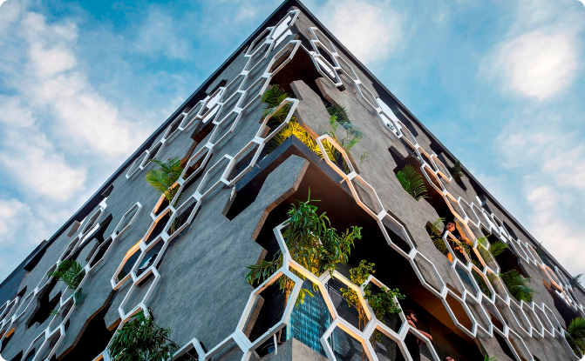
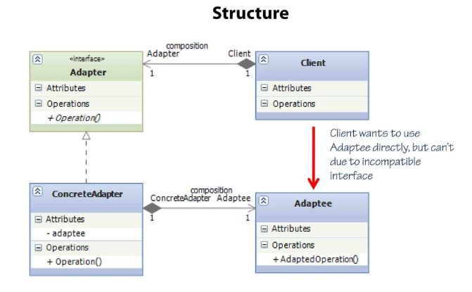
Structural Design Patternlər
Facade
Adapter
Təsvirnuşan əsas funksionallığı sadələşdirmək məqsədi ilə istifadə olunur.
Bir interfeysin bir başqa interfeysə çevrilməsi üçün istifadə edilir.

Slide 7
Behavioral Design Patternlər
Command
Observer
Strategy
Əmrlərin obyekt göstəriciləri vasitəsilə ötürülməsi məqsədi ilə istifadə edilir.
Dəyişikliklərin aparan olduğu vaxtlar bildiriş göndərmək məqsədi ilə istifadə edilir.
Dinamik alqoritm seçimi məqsədi ilə istifadə edilir.

Slide 8

Design Pattern yaradarkən diqqət ediləcək məsələlər
Aşağı götürülməsi ziyanlı sistem yaradır
Ümumiyyətlə bilinən siyanalli özəllikləri çoxaldırmaq və qarışıq halda istifadəsi mümkün olan şablonlar yaratmaq fasilətlə qarşılaşmağa səbəb olur.
Şablonu təkrarlamağa səbəb olan hər hansı bir müəyyən edilməmiş şərtlər
Məsələn, bir classın interfeysi yaddaş səviyyəsindən çıxarılmağa tələsirsən və buna uyğun olaraq design pattern hazırlamaq qərara alırsan. Lakin ramalda bu zaman daha sadə vəziyyətlərlə üzləşməkdir.
Obyekt-orientasiya ilə problemin həll edilməsi
Bir çox proqramçının yeganə savadı. Müəllifin təcrübələri ehtimal edir ki, müxtəlif növə aid olan bir design pattern istifadə edərək problemi həll edə bilərsiniz.

Slide 9
Nəticə
Design Patternlər, başarılı tənzimləməyə nail olmaq üçün böyük önəmə malikdir. Hazır şablonların istifadə olunması proqramçının işini asanlaşdırır, vaxt və energiyi qənaət edir.

